Slide 1
COURS III
Naissance et mort des civilisations

Slide 2
Plan du cours
I. définitions importantes
II. Comment naît et meurt une civilisation ? L’exemple de l’île de Pâques
III. Une des sources de notre civilisation : Babylone
IV. Une deuxième source de notre civilisation : la culture des Kourganes et les peuples indo-européens
V. Conclusion

Slide 3
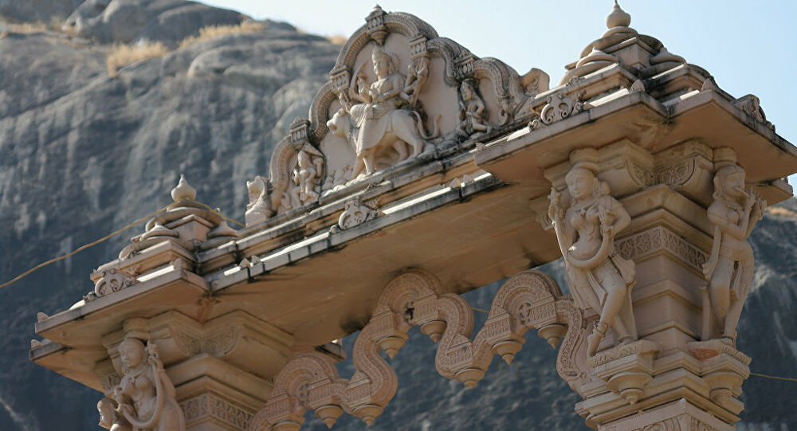
I. Définitions importantes
Il convient avant tout de définir les notions de civilisation et d’ère civilisationnelle.

Slide 4
Civilisation (Histoire du mot)
À l’origine, désigne dans le domaine du droit ce qui rend les hommes plus civils, cad plus aptes à la vie en société (1721)
Puis un processus historique de progrès matériel, social et culturel (1760)
1763 : Une société donné, dotée d’un état de développement avancé.

Slide 5
Aire de civilisation : espace géographique défini par un ensemble de caractères matériels, moraux, religieux, linguistiques, artistiques et sociaux communs à une société ou à un groupe de sociétés. Hégémonie : domination d’une civilisation sur d’autres

Slide 6
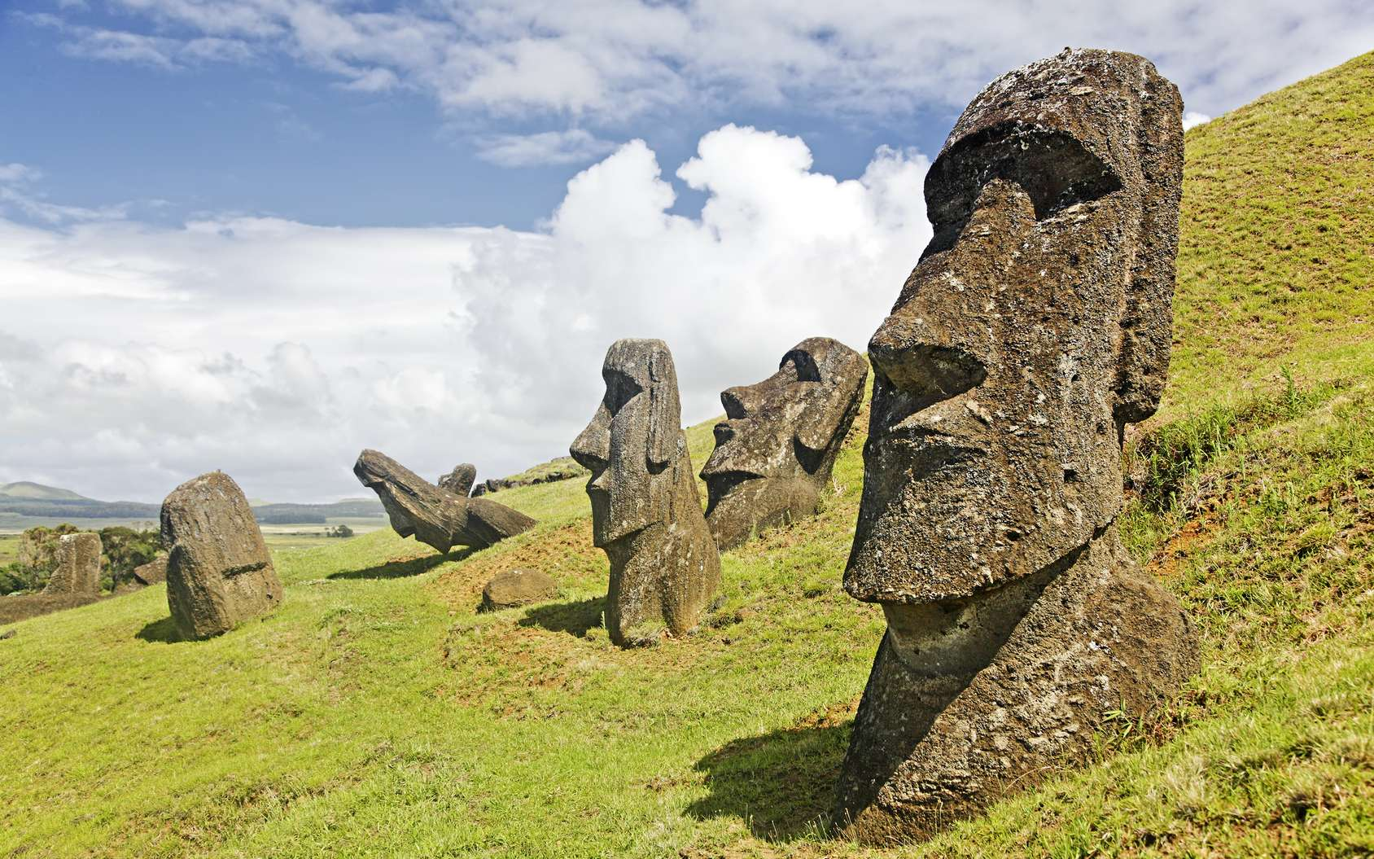
II. L’île de Pâques, comment naît et meurt une civilisation
Position géographique : à 4000 km des côtes du Chili, dans l’Océan Pacifique.
Ilot volcanique abritant une population d’origine polynésienne.

Slide 7
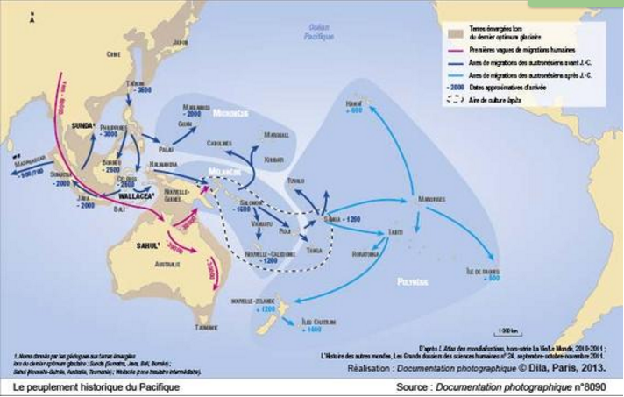
1. l’origine du peuplement
Peuplement tardif (vers 800 ap JC). Une des zones les plus tardivement peuplées par l’homme, depuis les îles Marquises.

Slide 8
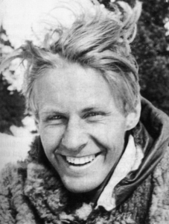
Thor Heyerdal
Comme l’a montré Thor Heyerdal en 1947, la navigation en un simple canot est possible sur des milliers de kilomètres dans le pacifique.

Slide 9
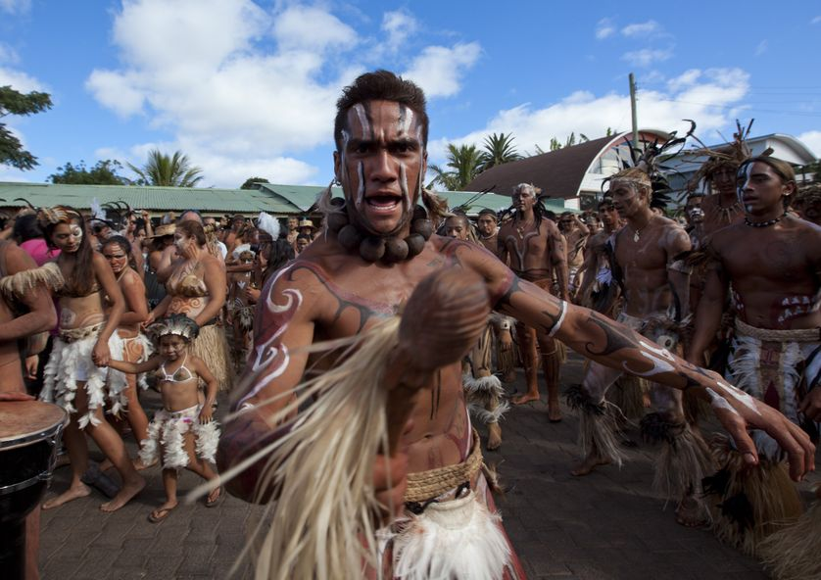
On suppose que les colons partaient en emportant hommes, femmes, enfants, eau, animaux domestiques (cochons, chiens) et plantes comestibles (igname, canne à sucre), afin de coloniser des îlots qui pouvaient être peu accueillants.

Slide 10
2. Reconstitution des phases de l’histoire de l’île d’après les études historiques, palinologiques, anthropologiques…
Histoire : étude du passé qui est surtout une enquête à partir des sources écrites. En l’absence de textes écrits par les pascuans eux-mêmes, nous devons utiliser les récits des découvreurs occidentaux qui n’arrivèrent pas avant le XVIIIe siècle.
Palinologie: étude des pollens présents dans les couches archéologiques permettant de savoir quelles plantes étaient jadis présentes sur l’île. Très importante car aujourd’hui très peu d’arbre y poussent.
Anthropologie : étude des populations, notamment à partir de l’archéologie : des ossements retrouvés dans les tombes, mais aussi des vestiges d’habitations, des statues monumentales (moai).

Slide 11
Les débuts
-2 800 000 ans et -1 800 000: surgissement de deux volcans qui, réunis par des écoulements de lave, forment une île triangulaire de 166 km2
Entre 100 et 1200 : peuplement par des populations venues des îles marquises sur des pirogues d’une dizaine de mètres de long.

Slide 12
La découverte occidentale
XVIIe siècle : l’île est vue de loin par un flibustier, Edvardt Davis, qui la prend pour un continent nouveau (Terra Australis Incognita)
1722 : Jacob Roggeven, notaire de 63 ans, veut retrouver la Terre de Davis, et découvre le jour de Pâques l’île, qui reçoit alors son noms. L’équipage passe 8h sur place.
1770 : prise de possession par Felipe de Haedo au nom de la couronne espagnole
1774 : James Cook, explorateur des mers du Sud, arrive.
1786 : arrivée du navigateur français La Pérouse

Slide 13
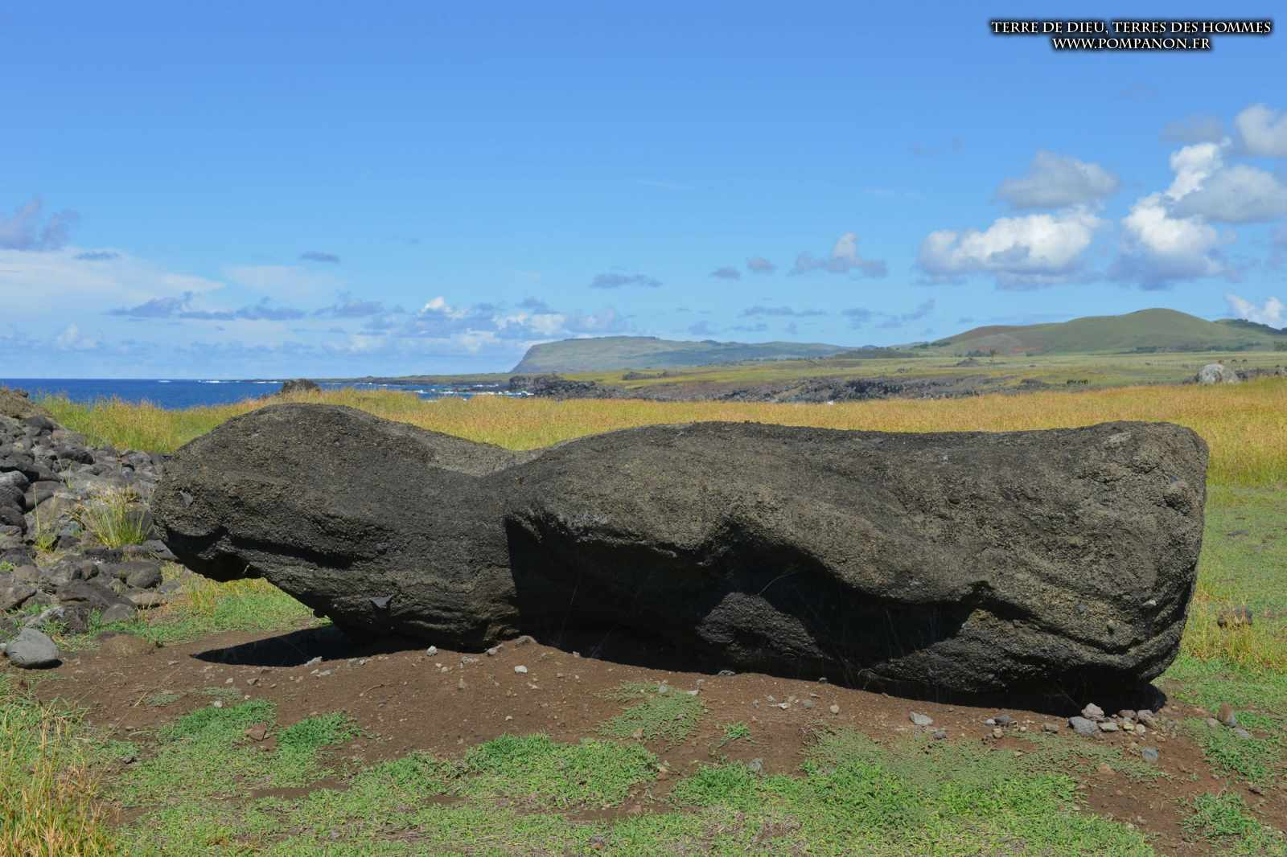
Une grande catastrophe mystérieuse
De l’arrivée à 1722 : déforestation , culture intensive dans les jardins de pierre. 4952 maisons et 550 jardins sont recensés par les archéologues.
V. 1200. premières statues anthropomorphes. Edification de moaï (statues d’ancêtres probablement), de plus en plus monumentaux
XIXe siècle : les occidentaux constatent que les plates-formes (ahu) supportant les moai sont à l’abandon, et les statues renversées
Entre le XVIIe s et le XIXe s. : Nouvelle religion de l’homme-oiseau permettant d’unifier politiquement l’île et de faire alterner le pouvoir, grâce à une épreuve sportive

Slide 14
Esclavage et déportation de la population
1805 : une goélette nord-américaine vient rafler des esclaves. A partir de cette date, les Pascuans seront hostiles avec les équipages étrangers
1862: une grande partie de la population, dont la classe des prêtres-savants, est déportée vers les îles à Guano du Pérou, où elle mourra dans l’affreuses conditions.
1864 : l’évêque de Papeete intervient pour faire rapatrier les survivants sur l’île (100 sur 1400). Beaucoup sont porteurs de la variole qui décime encore davantage la population.
1867-1877 : un aventurier français se proclame roi de l’île et déporte d’autres esclaves. Il est combattu par les missionnaires.
1888 : prise de possession chilienne

Slide 15
3. Les hypothèses sur le déclin de l’île
D’après l’article du blog à lire pour aujourd’hui:
https://www.unsacsurledos.com/les-mysteres-de-lile-de-paques-lextinction-24/
3.1 éléments factuels
Chute de la population divisée par 10 (estimation), probablement liée à une dégradation du milieu naturel.

Slide 16
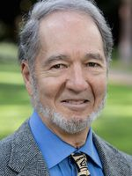
3.2 Hypothèse Diamond
Hypothèse Jared Diamond (Effondrement, ouvrage daté de 2005)
Thèse de l’écocide (destruction du milieu naturel par l’homme). Les Pascuans auraient déforesté à outrance.
La disparition du bois leur ôta la possibilité de pêcher en mer et les obligea à se nourrir d’oiseaux.
Les rares ressources subsistances entraînèrent des conflits entre clans rivaux : guerre, destruction des statues d’ancêtres…

Slide 17
3. 3. Critique de l’hypothèse Diamond
-témoignage archéologique que, malgré l’absence de forêt, des cultures vivrières étaient possibles et existaient (Benny Peiser)
-autres hypothèses expliquant la disparition des ressources : rats, changement climatique (El Nino)
-contrairement à ce que l’on croyait, le déplacement des moaï n’aurait pas nécessité d’arbres: des cordes tressées de végétaux auraient suffi.

